Slide 1

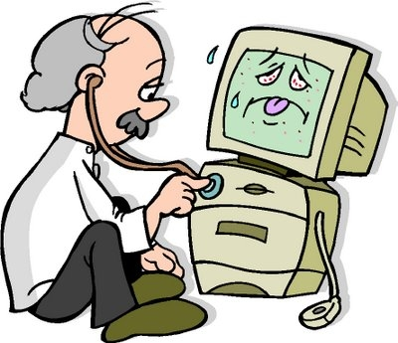


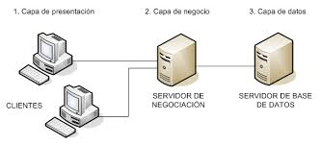
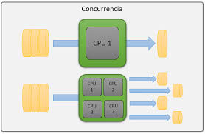
FUNDAMENTOS
Panorama de las aplicaciones con interfaz web, características y retos
Las Aplicaciones Empresariales son aquellas que se desarrollan para empresas grandes y son sistemas altamente complejos, en donde es necesario incluir características
Escalabilidad
Mantenibilidad
Seguridad
Transaccionalidad
Concurrencia
Interoperabilidad
Disponibilidad
Modelo de 3 Capas
Presentación
Lógica de negocios
Modelo de datos
Tendencia de un sistema a crecer
"la capacidad de un elemento, bajo determinadas condiciones de uso, para conservar, o ser restaurado a, un estado en el que pueda realizar la función requerida, cuando el mantenimiento se realiza bajo determinadas condiciones y usando procedimientos y recursos establecidos
ausencia de riesgo o a la confianza en algo o en alguien.
Todos los cambios que forman parte de una transacción se ejecutan completamente o no se ejecutan nunca
Acción de concurrir distintas personas, sucesos o cosas en un mismo lugar o tiempo
a capacidad que tiene un producto o un sistema, cuyas interfaces son totalmente conocidas, para funcionar con otros productos o sistemas existentes o futuros y eso sin restricción de acceso o de implementación.
medida que nos indica cuánto tiempo está disponible ese equipo o sistema operativo respecto de la duración total durante la que se hubiese deseado que funcionase
contiene todos los elementos que constituyen la interfaz del usuario, o todo con lo que el usuario puede interactuar, la interfaz grafica basada en ventanas un navegador
es la parte de un sistema que se encarga de codificar las reglas de negocio del mundo real que determinan cómo la información puede ser creada, mostrada y cambiada
determina la estructura lógica de una base de datos y de manera fundamental determina el modo de almacenar, organizar y manipular los datos.

Slide 2

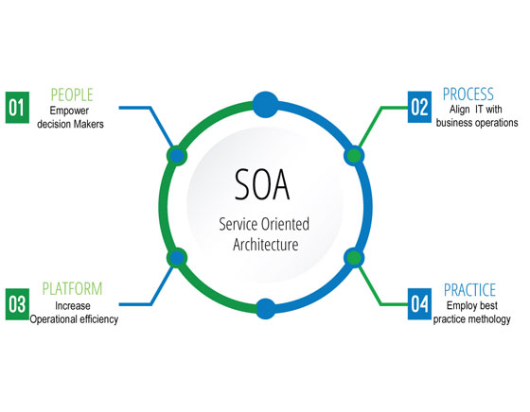
FUNDAMENTOS
Plataforma Oracle Java y sus diferentes ediciones.
Con la aparición de J2SE (Java 2 Estándar Editión) Los desarrolladores pudieron contar con las API necesarias para contribuir aplicaciones Java robustas, pero esta edición no resolvialas necesidades requeridas por el mundo empresarial en cuanto a las aplicaciones distribuidas.
Es una plataforma para crear y
Desplegar aplicaciones empresariales
Aplicaciones web
Aplicaciones empresariales
Web services
SOA
STACK J2EE
Presentación
Negocios
Persistencia
Servicios
JSF
EJB
JPA/JTA
JAX-WS

Slide 3



FUNDAMENTOS
Diferentes entornos de desarrollo de aplicaciones empresariales
ASP.NET
FUEL PHP
ANGULARJS
J2EE
entorno para aplicaciones web desarrollado y comercializado por Microsoft. Es usado por programadores y diseñadores para construir sitios web dinámicos, aplicaciones web y servicios web XML.
FuelPHP es un framework de aplicaciones web de código abierto escrito en PHP que implementa el patrón HMVC .
es un framework de JavaScript de código abierto, mantenido por Google, que se utiliza para crear y mantener aplicaciones web de una sola página. Su objetivo es aumentar las aplicaciones basadas en navegador con capacidad de Modelo Vista Controlador (MVC), en un esfuerzo para hacer que el desarrollo y las pruebas sean más fáciles.
plataforma de programación—parte de la Plataforma Java—para desarrollar y ejecutar software de aplicaciones en el lenguaje de programación Java.

Slide 4

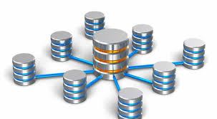
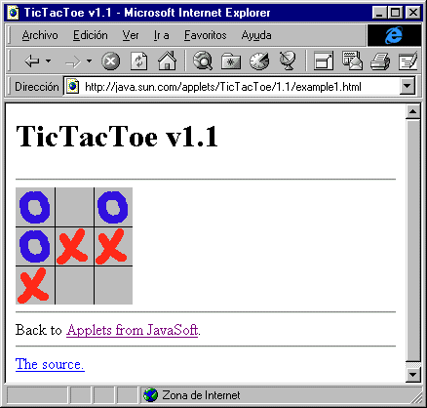
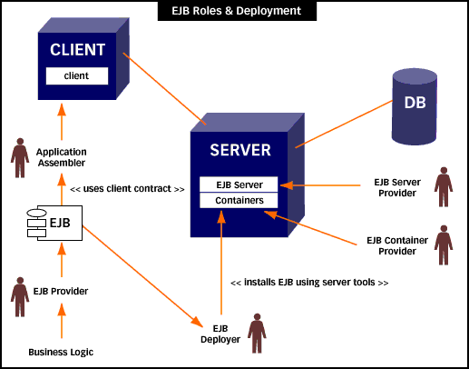
FUNDAMENTOS
Java Edición Empresarial (JEE)
Arquitectura
Cliente
Web
Negocios
Datos
Aquí es donde su aplicación presenta información a los usuarios y acepta entradas o respuestas del usuario para usar por su programa. Idealmente, la IU no desarrolla ningún procesamiento de negocios o reglas de validación de negocios. Por el contrario, la IU debería relegar sobre la capa de negocios para manipular estos asuntos. Esto es importante, especialmente hoy en día, debido a que es muy común para una aplicación tener múltiples IU, o para sus clientes o usuarios, que le solicitan que elimine una IU y la remplace con otra.
Se modela el comportamiento del sistema basados en lo datos provistos por la capa de datos y actualizándolos según sea necesario. Esta capa describe los distintos cálculos y otros procesos a realizar.
representa el mecanismo para el acceso y almacenamiento de información
EJB
Las Enterprise JavaBeans (también conocidas por sus siglas EJB) son una de las interfaces de programación de aplicaciones (API) que forman parte del estándar de construcción de aplicaciones empresariales J2EE (ahora JEE) de Oracle Corporation (inicialmente desarrollado por Sun Microsystems).

Slide 5
FUNDAMENTOS
Componentes
Aplicaciones Cliente
Applets
Servlets y JSP
programas nativos escritos en Java que en general poseen su propia interfaz gráfica y que se ejecutan en un proceso independiente en un computador personal. Son ejecutados dentro del container de aplicación dado por el JRE y tienen acceso a todas las capacidades de la capa media J2EE.
omponentes que se ejecutan típicamente en un browser web y proporcionan una interfaz web mejorada para aplicaciones J2EE. En general se ejecutan en un container de applets de un browser, pero pueden ejecutarse en una variedad de otras aplicaciones o dispositivos que proporcionen soporte para el container. Son utilizados como alternativa a interfaces más limitadas basadas en HTML.
componentes web. Se ejecutan en un servidor web para responder a solicitudes HTTP desde clientes y pueden generar páginas HTML, que en general corresponde a la interfaz de usuario de una aplicación, o puede generar XML u otro formato de datos que será utilizado por otras componentes de la aplicación.

Slide 6

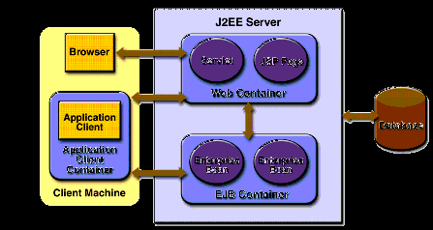
FUNDAMENTOS
Contenedores
Este nuevo enfoque de diseño pone en manos de los desarrolladores no solo la funcionalidad que demandan las aplicaciones, sino también la seguridad, rapidez y flexibilidad.
Sun Java System Application Server
Tomcat para Java Web Services Development Pack
servidor de aplicaciones de la plataforma Java producido por Sun Microsystems. El servidor está basado en la plataforma Java EE y es el núcleo del sistema Java Enterprise
funciona como un contenedor de servlets desarrollado bajo el proyecto Jakarta en la Apache Software Foundation. Tomcat implementa las especificaciones de los servlets y de JavaServer Pages (JSP) de Oracle Corporation (aunque creado por Sun Microsystems).

Slide 7

FUNDAMENTOS
Servicios
Aplicaciones que brindan servicios a otras aplicaciones (multiplataforma).
tecnología que utiliza un conjunto de protocolos y estándares que sirven para intercambiar datos entre aplicaciones.

